Slide 1
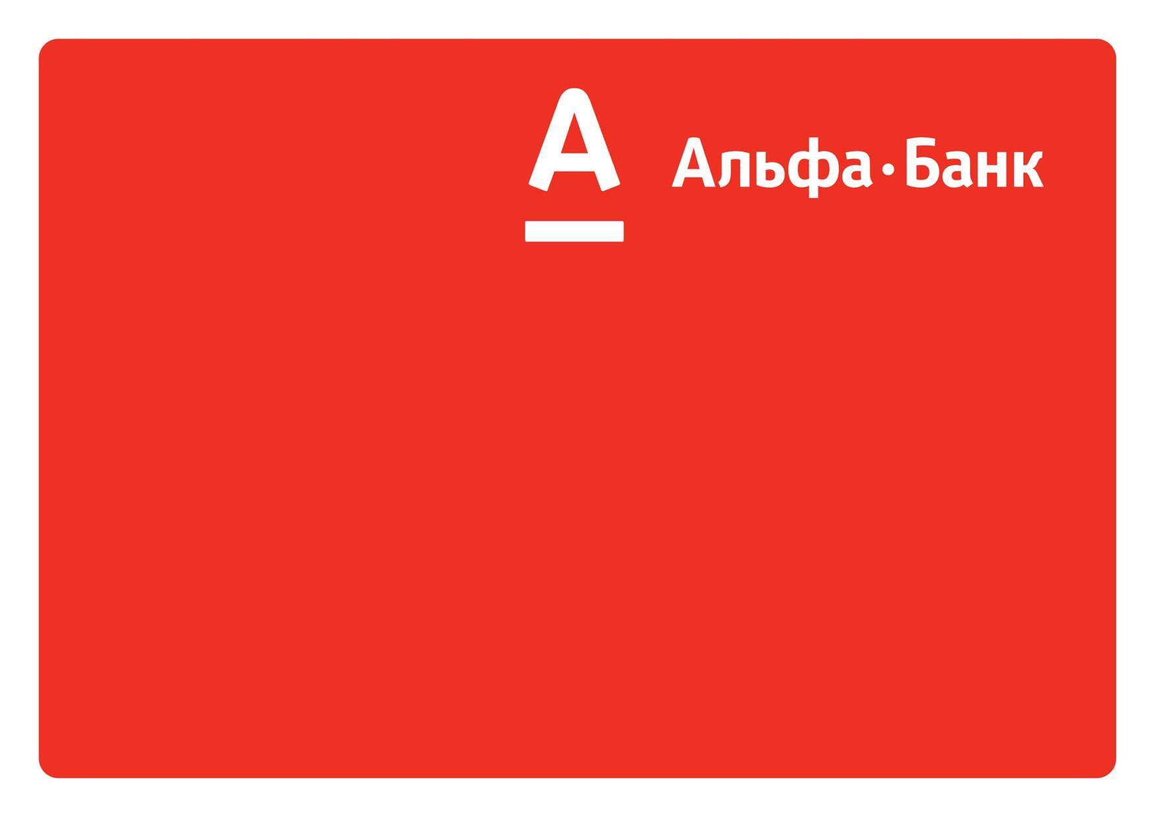
Февраль 2016
January 2014
Июнь 2015 г.
Спад 2016 года:
Вызовы банковского сектора
Российская экономика:
Год в условиях санкций
Russian economy:
Factors of deceleration
Наталия Орлова
Главный экономист, Альфа-Банк
Наталия Орлова, Ph.D.
Руководитель Центра макроэкономического анализа

Slide 2
Россия 2016- спад продолжается
  Выход из кризиса в этот раз более тяжелый - в отличие от 2009 года, спад в 2016 году продолжится
  Главным изменением является проциклическая бюджетная политика
Рост ВВП, % г/г
Источники: Росстат, Минфин, Альфа-Банк
4

Slide 3
Бюджет: политика жестче, чем в 2009 году
Рост расходов бюджета и инфляция, % г/г
Цена на нефть, балансирующая бюджет, $/барр.
  Расходы бюджета не опережают инфляцию, и снижение зависимости бюджета от цены на нефть является приоритетным
Источники: Росстат, Минфин, Альфа-Банк
4

Slide 4
Безработица остается на низких уровнях
Уровень безработицы, %
экономически активного населения
Численность экономически активного
населения, млн чел.
  В отличие от 2009 года, когда уровень безработицы на пике составлял 9,4%, в 2015 году максимальный уровень безработицы составил всего 5,9%
Источники: Росстат, Минэкономразвития, Альфа-Банк
4

Slide 5
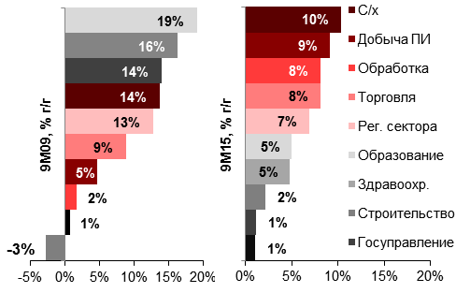
Номинальные доходы населения
Рост номинальных зарплат, % г/г
Рост зарплат за 9М09 и 9М15 по секторам, % г/г
  В отличие от 2009 года рост номинальных зарплат в этом году обеспечен индексациями в негосударственных секторах
Источники: Росстат, Альфа-Банк
4

Slide 6
Проблемы регионов заставят повысить подох. налог
Долг региональных бюджетов, млрд руб. и % доходов
Налог на доходы физлиц, % ВВП
и % доходов региональных бюджетов
  Введение прогрессивной ставки подоходного налога является вероятным сценарием после выборов 2018 года
Источники: Минфин, Альфа-Банк
4

Slide 7
Выплаты внешнего долга ограничивают инвестиции
Динамика доходов и инвестиций, % г/г
Динамика корпоративного внешнего долга, $ млрд
  Падение инвестиций на 8,4%г/г по итогам 2015 года стало негативным сюрпризом; выплаты $47 млрд по внешнему долгу отвлекают ресурсы из экономики
Источники: Минфин, Росстат, ЦБ РФ, Альфа-Банк
4

Slide 8
Процентные ставки ниже чем в 2009-2010 гг.
Источники: Росстат, ЦБ РФ, Альфа-Банк
4

Slide 9
Розничное кредитование продолжает сжиматься
Динамика корпоративного
и розничного кредитования, % г/г
Розничные кредиты: доля валютных кредитов
и просроченных кредитов
  Благодаря процентной политики ЦБ динамика корпоративного кредитования в 2015 была лучше по сравнению с 2009 годом. Динамика розничного кредитования страдает от снижения реальных доходов населения.
Источники: ЦБ РФ, Альфа-Банк
4

Slide 10
Отзыв лицензий отражает падение доходности
Количество банков
Просроченные кредиты, млрд руб. и % портфеля
  Снижение доходности банковского сектора ускорило процесс отзыва лицензий, высокий уровень просроченной задолженности говорит о том, что консолидация еще будет продолжаться
Источники: ЦБ РФ, Альфа-Банк; * - предварительные данные
4

Slide 11
Ставка на ипотеку
Портфель ипотечных кредитов, % ВВП и рост % г/г
Доля госбанков на ипотечном рынке, %
  Наращивание ипотечного кредитования через государственные банки может стать приоритетным направлением экономической политики правительства
Источники: ЦБ РФ, Frank Research Group, Альфа-Банк; * - предварительные данные
4

Slide 12
Основные выводы
Выход из кризиса затягивается, розничный кредитный портфель банков продолжает сжиматься, спрос на корпоративные кредиты определяется в первую очередь необходимостью рефинансировать имеющуюся задолженность. Низкие темпы потенциального рост экономики ограничивают возможность использовать кредитный рычаг для стимулирования экономической активности.
Продолжающийся рост просроченных кредитов говорит о возможной проблеме с капиталом банковской системы. На среднесрочном горизонте банковский сектор может создать значительные риски для бюджета.
Развитие ипотечного рынка могло бы дать положительный экономический эффект. Необходимо по возможности работать над тем, чтобы большее число банков могло работать на этом рынке
4

